Slide 1
Projet Technique S4
Par Fidae, Siham, Ewan, Samir et Loïc

Slide 2
Comment par l’apport de la technologie, gamifier la pratique du sport dans les établissements primaires afin de la rendre plus ludique ?

Slide 3
Notre Projet

Slide 4
ajouter vidéo illustrative svp

Slide 5
Move Master
faible dimension ludique
manque de feedback et de suivi
enseignants non qualifiés sur le sujet
EPS : désert technologique
ennui et manque d’implication
Qu’est ce qu’on résout ?

Slide 6
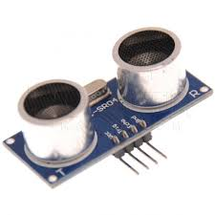

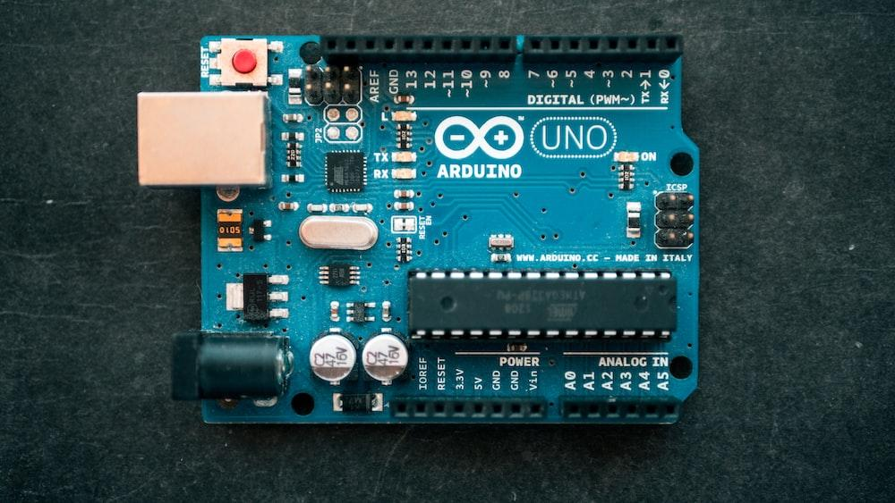
Comment ?
Capter et analyser les mouvements des élèves
Feedback immédiat
Suivi de la pratique de chaque élève grâce à la reconnaissance faciale

Slide 7
Réalisation

Slide 8

Découpage

Slide 9
Objectif minimum
Reconnaissance des mouvements effectués
Analyse des mouvements
Feedback immédiat
Système de “score”
Par la suite
Reconnaissance faciale et suivi individuel des élèves
Ajout de minis-jeux interactifs

Slide 10
Comment comptons nous y arriver ?

Slide 11
L’électronique
Arduino (sans toi rien n’est possible)
Capteurs : infrarouge, ultrasons
Webcam

Slide 12
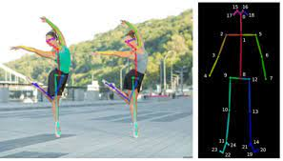
Le logiciel
langage de programmation Arduino
Framework reconnaissance faciale : TensorFlow,
Framework analyse de mouvement : OpenPose

Slide 13
Conclusion
Le projet s’inscrit dans le thème demandé.
L’utilisation de la technologie apporte une véritable plus-value

